Slide 1


ỦY BAN NHÂN DÂN PHƯỜNG BỒ ĐỀ
TRƯỜNG TIỂU HỌC ÁI MỘ B
TIN 3 – TUẦN 26

Slide 2
CHƯƠNG 4
ỨNG DỤNG CỦA TIN HỌC

Slide 3
TRÒ CHƠI
LẬT HÌNH ĐOÁN ẢNH

Slide 4
LUẬT CHƠI
Có tất cả 8 thẻ bài tương ứng với 4 cặp câu hỏi và câu trả lời. Nhiệm vụ của các em là làm biến mất cả 8 tấm thẻ để tìm ra bức ảnh ẩn dưới các tấm thẻ.
Học sinh xung phong chọn thẻ. Mỗi em được quyền chọn 2 tấm thẻ để lật. Nếu 2 tấm thẻ đó là câu hỏi và câu trả lời tương ứng thì chúng sẽ biến mất.

Slide 5
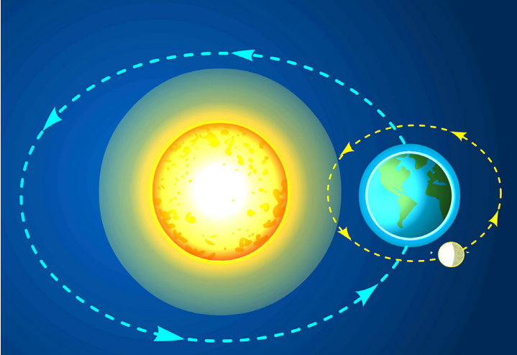
Làm thế nào để kích hoạt phần mềm PowerPoint
6
2
Nháy đúp chuột vào biểu tượng của PowerPoint
Để thực hiện trình chiếu
1
Phím F5 trên bàn phím có tác dụng gì?
3
Nháy vào giữa phần chữ để úp lại tấm thẻ khi hs trả lời sai
4
Nháy vào cuối câu hỏi và câu trả lời tương ứng sẽ làm biến mất 2 tấm thẻ
Nháy vào thẻ Insert, rồi nháy nút lệnh Pictures
5
Để thoát khỏi phần mềm PowerPoint
7
Điều gì xảy ra khi nháy chuột vào nút lệnh ở góc trên bên phải PowerPoint
8
Sau khi mở PowerPoint, làm thế nào để chèn thêm hình ảnh?

Slide 6

BÀI 25
KHÁM PHÁ THẾ GIỚI TỰ NHIÊN

Slide 7

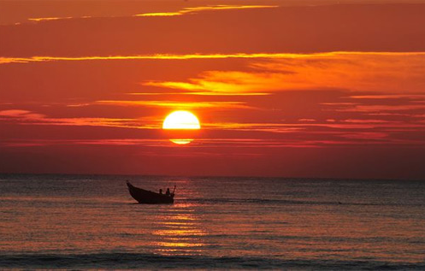
MỞ ĐẦU
Hằng ngày, Hà thấy buổi sáng Mặt Trời ở phía đông, buổi chiều lại ở phía tây. Thế mà dì Tư bảo Trái Đất quay quanh Mặt Trời. Hà muốn sử dụng máy tính để tìm hiểu hiện tượng Trái Đất quay quanh Mặt Trời.
Binh minh trên biển

Slide 8

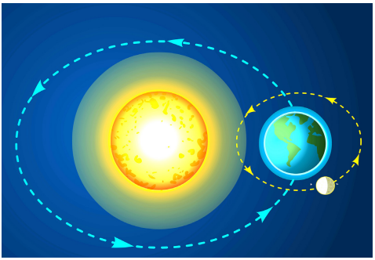
KHÁM PHÁ
Xem video Trái Đất quay quanh Mặt Trời
Em hãy thực hiện thao tác mở video Trái Đất quay quanh Mặt Trời có sẵn trong thư mục THẾ GIỚI QUANH TA ở ổ đĩa D:
Vừa xem em vừa ghi lại thông tin trong video

Slide 9
KHÁM PHÁ
Xem video Trái Đất quay quanh Mặt Trời
Nhóm đôi
Em hãy trao đổi với bạn trong nhóm về những thông tin mình vừa ghi lại được.
Em hãy cho biết thời gian Trái Đất quay một vòng quanh Mặt Trời?

Slide 10

LUYỆN TẬP
Em hãy cùng các bạn xem lại video về Trái Đất quay quanh Mặt Trời và cho biết:
• Vào tháng nào Trái Đất gần Mặt Trời nhất?
• Trái Đất xa Mặt Trời nhất vào tháng nào?

Slide 11

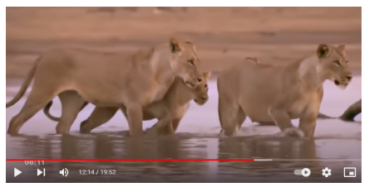
VẬN DỤNG
Em cùng các bạn nháy đúp chuột vào tệp “Thế giới động vật” để xem nội dung video đó.
Trong video có những con vật nào?

Slide 12
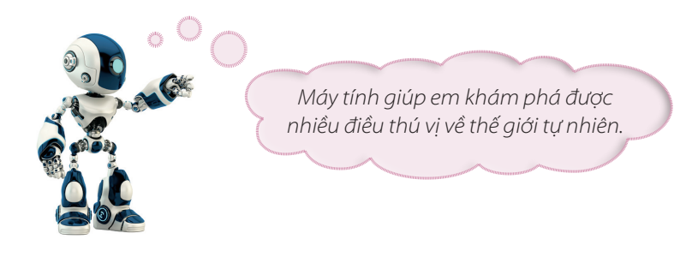
GHI NHỚ

Slide 13
CỦNG CỐ, DẶN DÒ
Về nhà em đọc trước và chuẩn bị thông tin bài 26: Tạo bài trình chiếu về thế giới tự nhiên.

Slide 14

XIN CHÀO CÁC EM

